Slide 1
Carrera de Especialización en Inteligencia Artificial
APRENDIZAJE PROFUNDO
CLASE 8
TRANSFER LEARNING
GENERATIVE ADVERSARIAL NETWORKS
Docente: Dr. Ing. Marcos Uriel Maillot

Slide 2
Transfer Learning
No se suele diseñar y entrenar un modelo desde CERO
Se emplean modelos existentes y probados con sus parámetros ya entrenados.
Normalmente, los modelos que se toma de “base” cumplen una tarea genérica.
Al modelo “base” se le hacen los ajuste necesarios para la nueva tarea específica que deben cumplir.

Slide 3
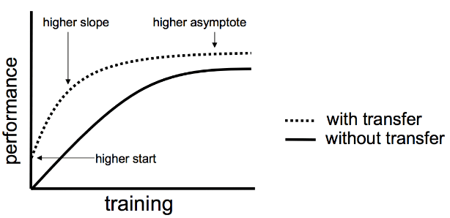
Transfer Learning
Ventajas:
- pocos datos
- pre-trained models
- pre-trained embeddings
- Simulations
- Cambio de dominio

Slide 4
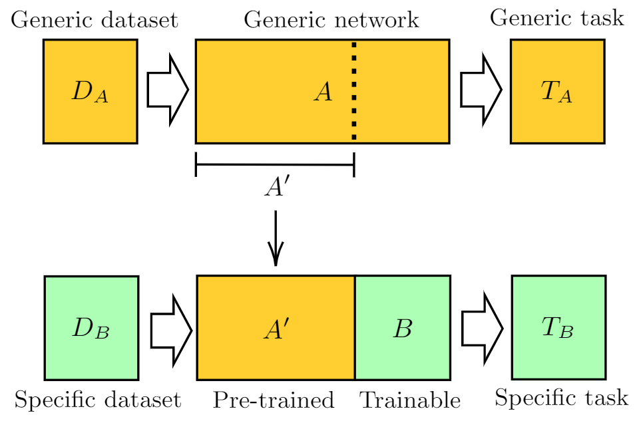
Transfer Learning
Adaptación de modelo base para cumplir la tarea específica
Se reentrena la nueva arquitectura con el dataset específico bajo la tarea específica a cumplir

Slide 5


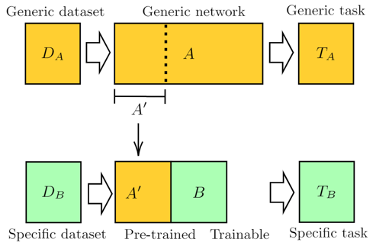
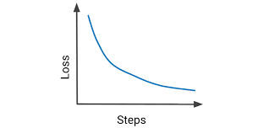
Transfer Learning - ¿Qué estrategia usar?
Dataset semejante al generic
fine tunning
feature extractor
Dataset pequeño
entrenar
reentrenar
Dataset grande
feature extractor desde menor profundidad
entrenar
Dataset distinto al generic
reentrenar
fine tunning (from pre-trained models)

Slide 6
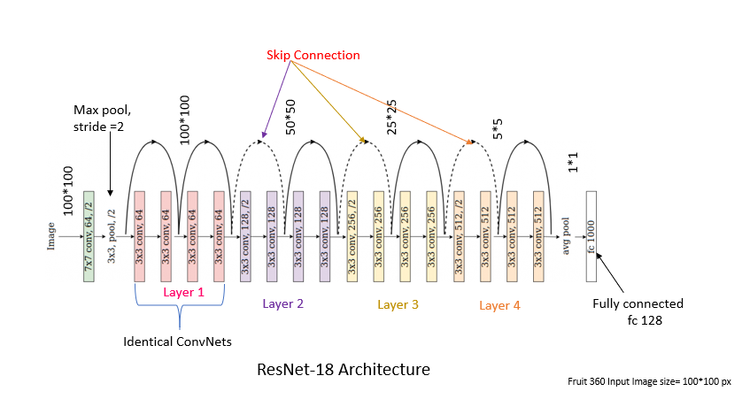
Transfer Learning
Adaptación de modelo base para cumplir la tarea específica
Generic Dataset:
ImageNet 1K
1000 clases
1.281.167 (train set)
RGB
12*12
400*400
Nuevo!
Specific Dataset:
Bees & ants
2 clases
120 (train set)
RGB
2 clases

Slide 7
Transfer Learning
Ver Colab
Feature extractor
Fine tuning
entrenar
reentrenar

Slide 8
Transfer Learning - ¿Qué estrategia usar?
Dataset semejante al generic
Dataset pequeño
Dataset grande
fine tunning (from pre-trained models)
entrenar
https://pytorch.org/blog/introducing-torchvision-new-multi-weight-support-api/
Dataset distinto al generic

Slide 9
Transfer Learning - ¿Qué estrategia usar?
Dataset semejante al generic
fine tunning
feature extractor
Dataset pequeño
Dataset grande
https://discuss.pytorch.org/t/how-can-i-replace-the-forward-method-of-a-predefined-torchvision-model-with-my-customized-forward-function/54224/8
https://github.com/mortezamg63/Accessing-and-modifying-different-layers-of-a-pretrained-model-in-pytorch/blob/master/README.md
fine tunning (from pre-trained models)
feature extractor desde menor profundidad
entrenar
Dataset distinto al generic

Slide 10
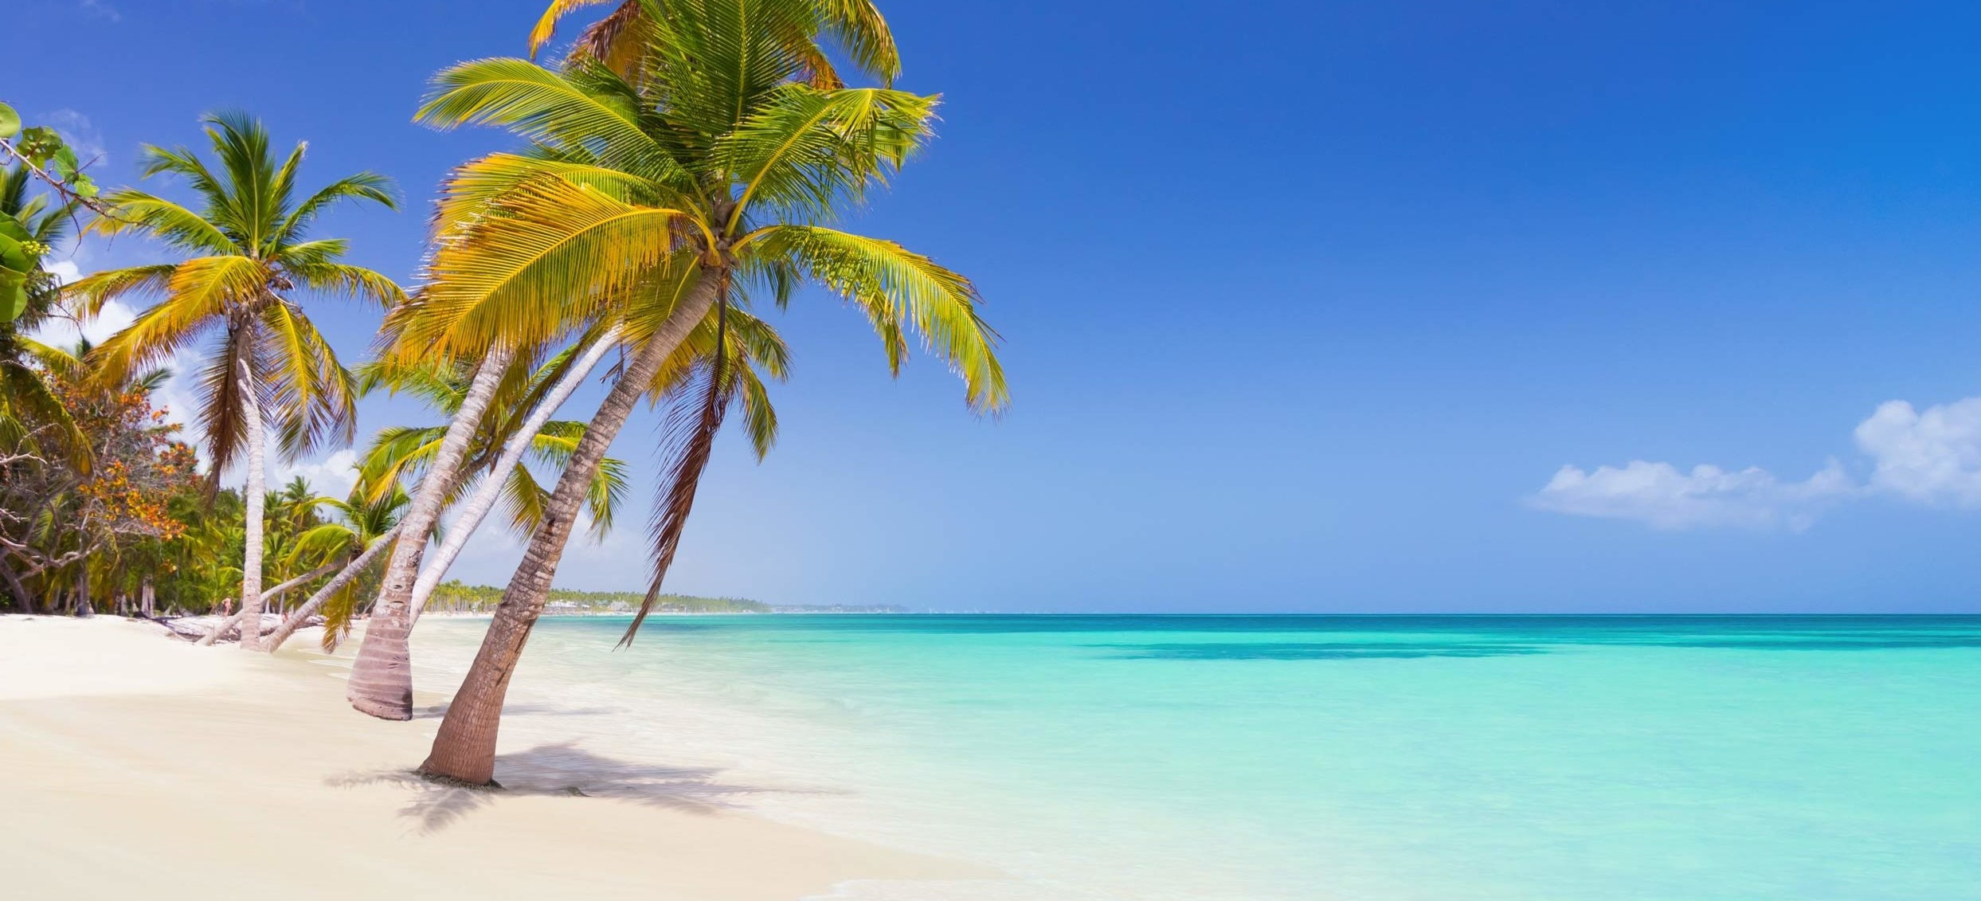
¡Un merecido descanso!

Slide 11

Generative Adversarial Network (GAN)
2 redes neuronales enfrentadas: Generador - Discriminador

Slide 12
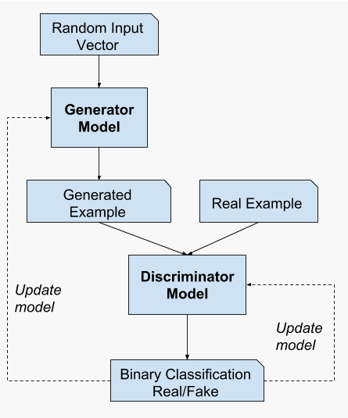
Generative Adversarial Network (GAN)
2 redes neuronales enfrentadas:
Generador - Discriminador
G → debe aprender una func de prob sobre los objetos que deseamos crear a partir de un RND (vector)
Quiero generar un perro→ ¿cual es la func de prob para que tome un valor de ella y saque un perro?
generative

Slide 13
Generative Adversarial Network (GAN)
G → se entrena de forma indirecta (“supervisada”… pero de distinta forma)
D → determina si una muestra es real 1 o falsa 0
entrenamiento
G → se entrena para que D falle
D → se entrena para no fallar
adversarial

Slide 14
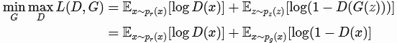
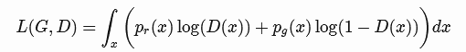
Generative Adversarial Network (GAN) – Función de costo
z – vector aleatorio
x – vector muestra (real)
pz – func prob z
pg – func prob x generated
pr – func prob x real
G – generator (NN)
D – discriminator (NN)
D(x)=1 si x es real
D(x)=0 si x es falsa
https://neptune.ai/blog/gan-loss-functions

Slide 15
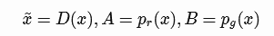
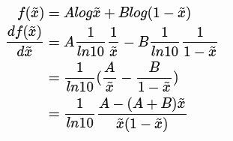
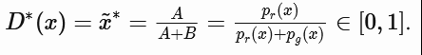
Generative Adversarial Network (GAN) – Valor optimo para D(x)
Se asume que G y D tiene capacidad infinita y convergen…
Entonces p_{g}(x)≅ p_{r}(x) => D* = 1/2

Slide 16
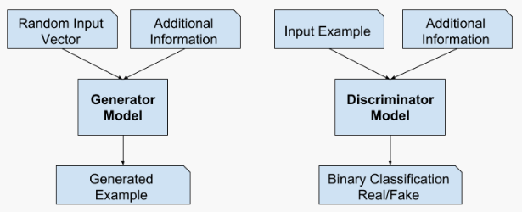
Generative Adversarial Network (GAN)
Conditionals GANs
Se le pasa un ‘label’ para que genere algo bajo ese ‘label’
https://machinelearningmastery.com/impressive-applications-of-generative-adversarial-networks/

Slide 17
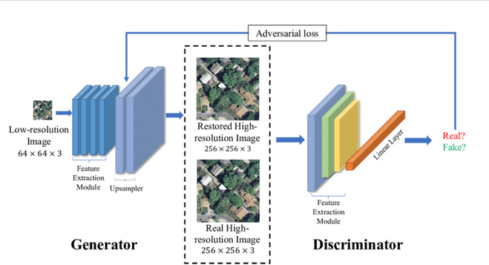
Generative Adversarial Network (GAN)
Super resolution GANs
https://www.researchgate.net/publication/361868139_SWCGAN_Generative_Adversarial_Network_Combining_Swin_Transformer_and_CNN_for_Remote_Sensing_Image_Super-Resolution

Slide 18
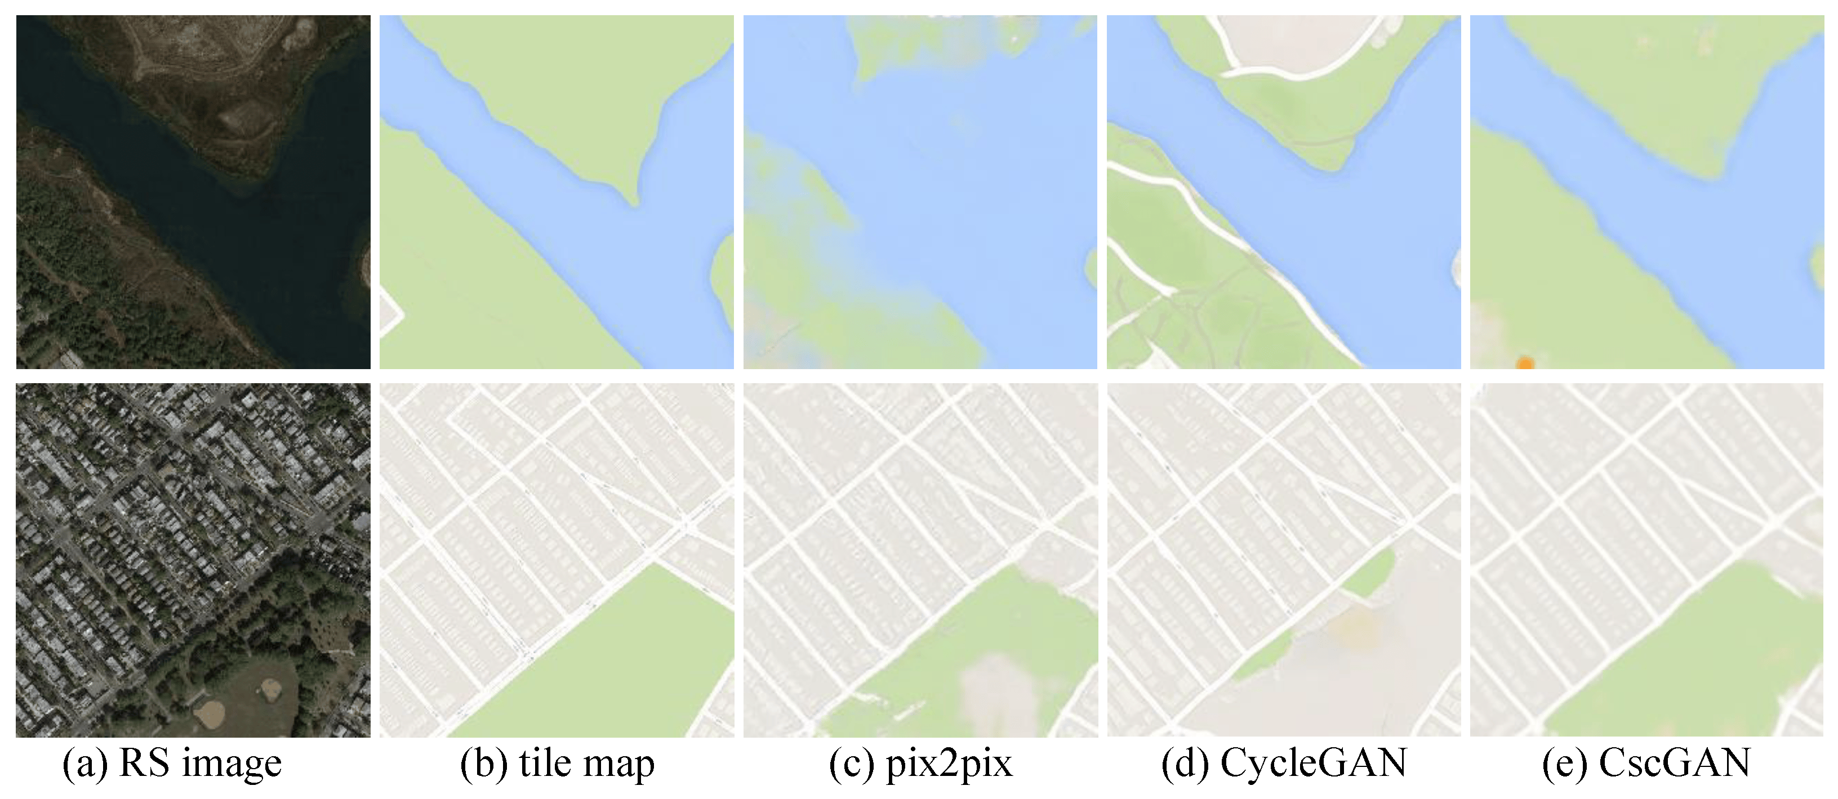
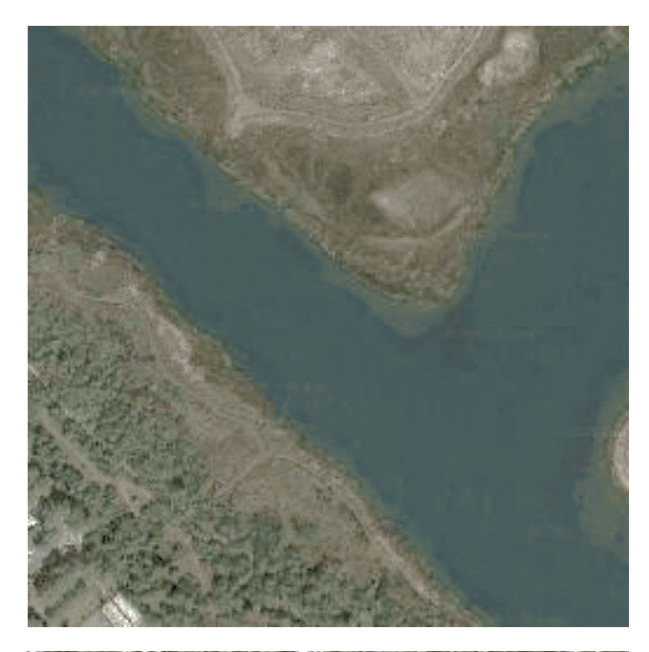
Generative Adversarial Network (GAN)
Remote Sensing Image to Map Translation GANs
https://www.mdpi.com/2072-4292/13/10/1936

Slide 19
Generative Adversarial Network (GAN)
GANs
- ver colab
https://github.com/Yangyangii/GAN-Tutorial
https://github.com/hindupuravinash/the-gan-zoo

